Slide 1
Психология и юзабилити электронной коммерции
Иван Бурмистров
interUX

Slide 2
Понятие юзабилити

Slide 3
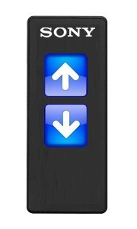
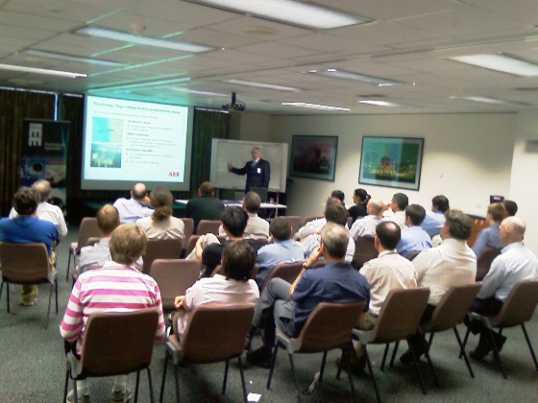
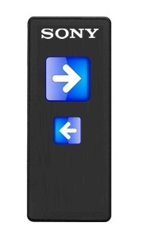
Какую кнопку вы нажмёте, чтобы перейти к следующему слайду?

Slide 4
Результаты опроса среди участников форума любителей пива «Золотая бочка» (1.11.2011)

Slide 5
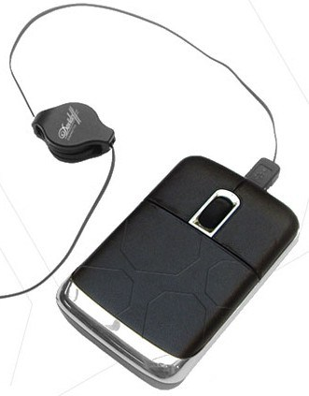
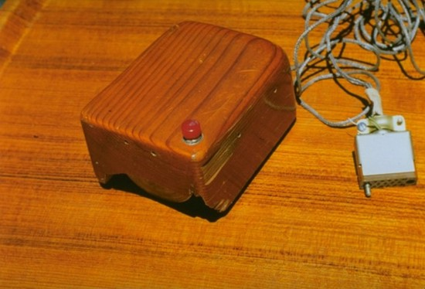
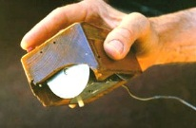
Дизайнерская мышь “Davidoff” (2010) и первая мышь (1964)
Мышь-2010 менее удобна, чем мышь-1964

Slide 6
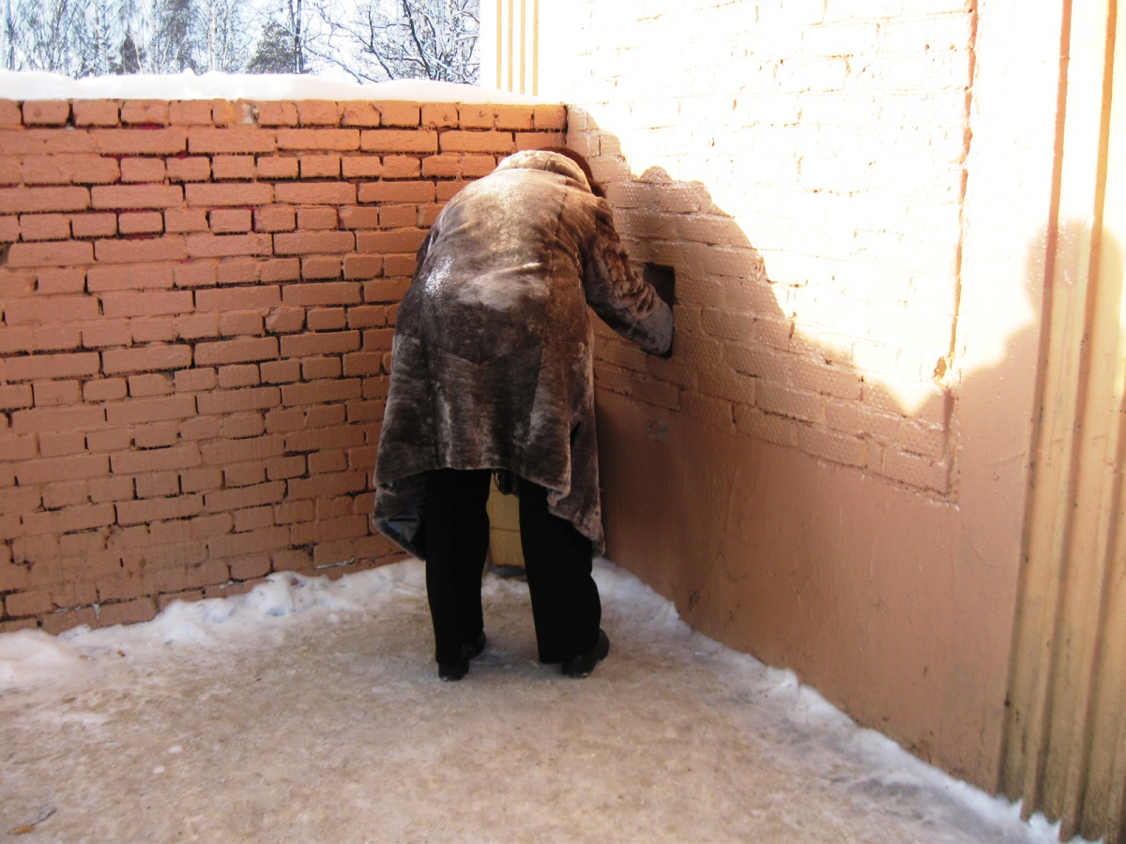
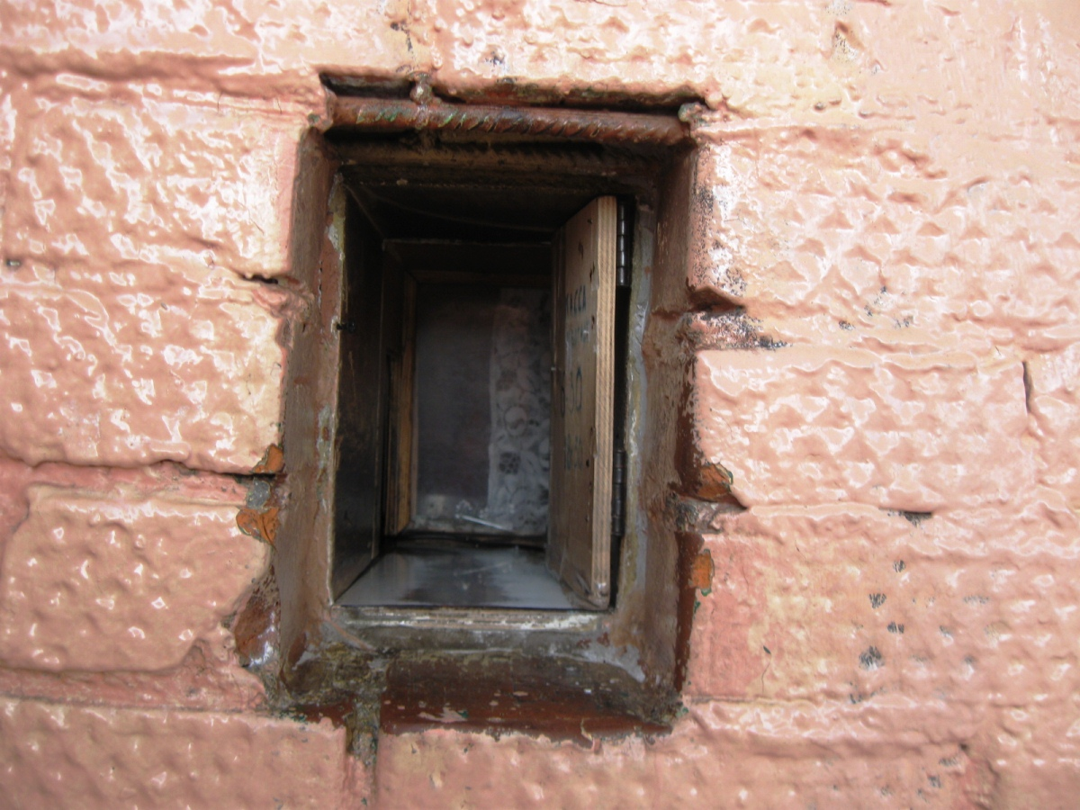
Что делает женщина на фотографии?
Билетная касса электричек на платформе «Шереметьевская». Подмосковье. Март 2011

Slide 7
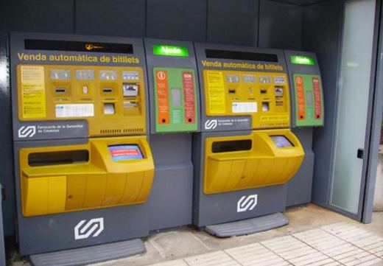
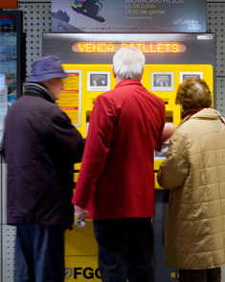
Автомат для продажи билетов на электрички FGC (Каталония)
Если вы не знаете, как это работает, то не сможете купить билет…

Slide 8
Переводы термина “usability”
Термин пытались перевести на русский как «пригодность к использованию», «удобство использования», «практичность», «доступность», «эргономичность»…
После жарких дебатов конца 90-х русское профессиональное сообщество отказалось от попыток перевода, и в словари вошло слово «юзабилити» (впервые: «Большой психологический словарь», 2002)
Французы, итальянцы и испанцы тоже не стали переводить
Немцы перевели как “Gebrauchstauglichkeit” («пригодность к использованию»)
Эстонцы перевели как “kasutatavus” («применяемость»)

Slide 9
Определение юзабилити согласно стандарту ISO 9241-11 (1998)
Юзабилити – это степень, в которой продукт может быть использован определённой группой пользователей для достижения определённых целей в определённом контексте использования результативно, производительно и с чувством удовлетворённости
Результативность – точность и полнота, с которой пользователи достигают определённых целей
Производительность – отношение затрачиваемых ресурсов к точности и полноте достижения пользователями целей
Удовлетворённость – отсутствие чувства дискомфорта и позитивное отношение к использованию продукта

Slide 10
Характеристики юзабилити, не вошедшие в стандарт
Лёгкость изучения
Запоминаемость (возможность быстро восстановить навыки работы с продуктом после длительного перерыва)
Устойчивость к ошибкам пользователя (продукт предотвращает ошибки пользователей или делает лёгким преодоление последствий этих ошибок)
Понятность
Привлекательность
Соответствие ожиданиям
Удобство использования совместно с другими продуктами

Slide 11
Юзабилити и юзабилити-инженерия
Юзабилити («юзабильность») – свойство, качество продукта
Понятие пришло на смену «рыхлому» конструкту «дружественность пользователю» (user friendliness)
Юзабилити-инженерия (usability engineering) – совокупность подходов и методов повышения юзабилити-качеств продукта

Slide 12
Юзабилити-метрики
Все составляющие юзабилити подлежат количественному измерению:
результативность: процент выполнения заданий; количество ошибок
производительность: время выполнения задания
удовлетворённость: опросники, автоматическое распознавание эмоций

Slide 13
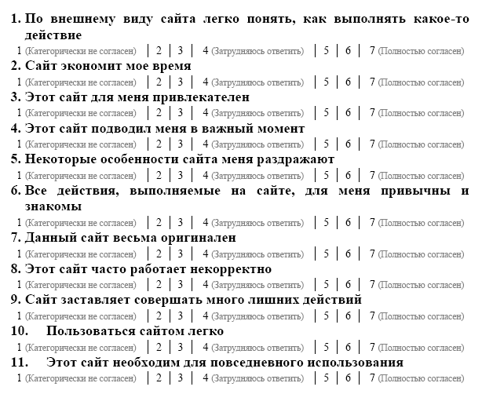
Измерение удовлетворённости 1/2
Опросник ОПУС (Дегтяренко, 2011)
21 пункт. Шкалы: Эффективность, Простота, Полезность, Эмоциональная привлекательность

Slide 14
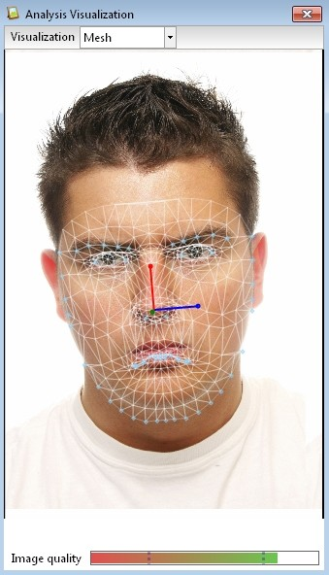
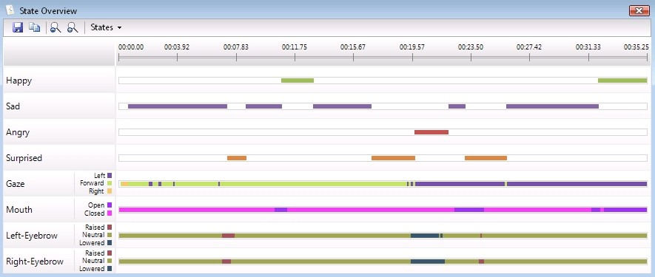
Измерение удовлетворённости 2/2
FaceReader (Noldus Information Technology)
Noldus.com

Slide 15
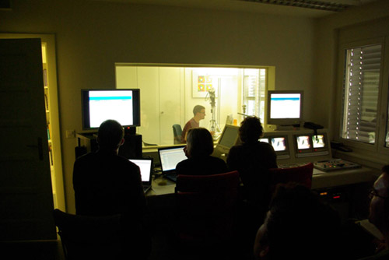
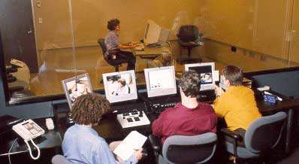
Юзабилити-тестирование 1/3

Slide 16
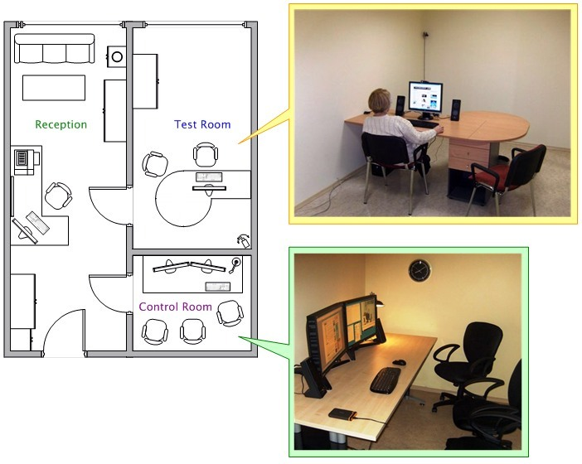
Юзабилити-тестирование 2/3
Юзабилити-лаборатория interUX, Таллинн
Usability.ee

Slide 17
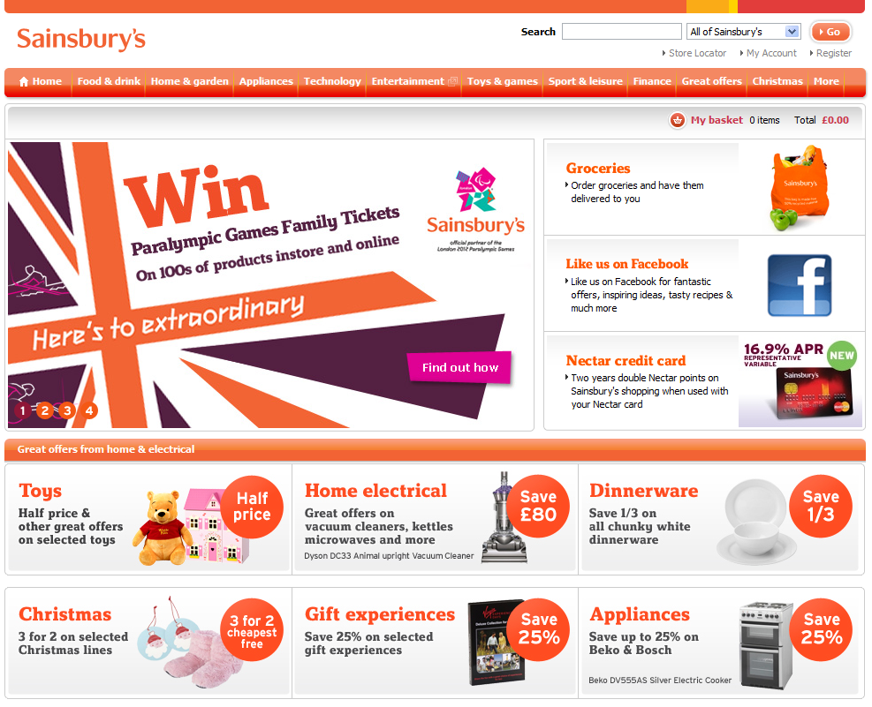
Юзабилити-тестирование 3/3
Sainsburys.co.uk

Slide 18
Статистика электронной коммерции

Slide 19
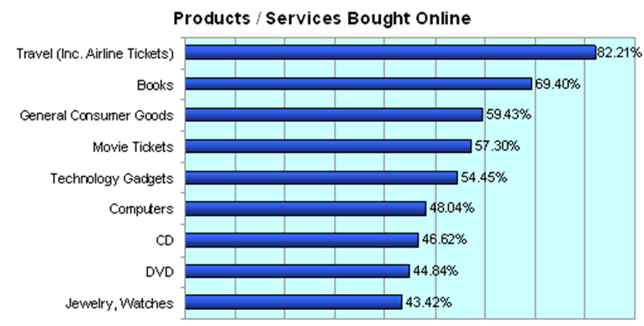
Статистика э-коммерции 1/3
Что покупают в интернете?
(Процент от общего числа интернет-покупателей)

Slide 20
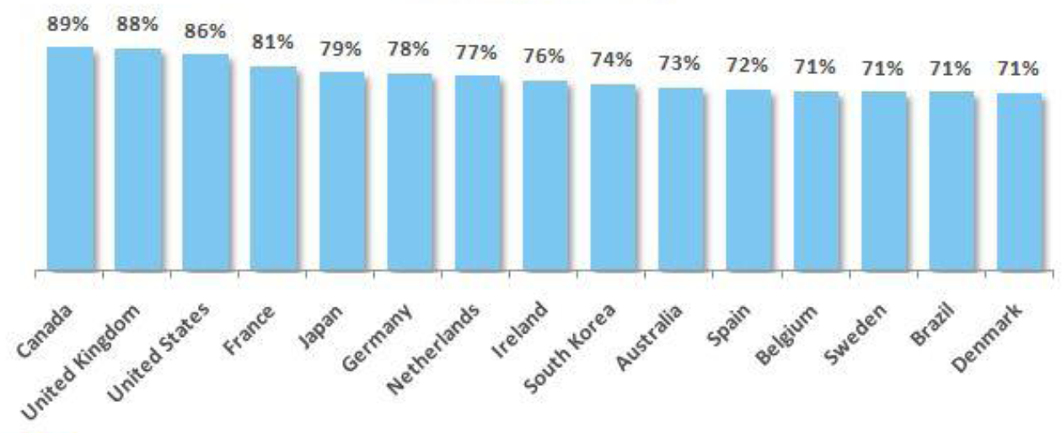
Статистика э-коммерции 2/3
Процент пользователей интернета, использующих интернет для совершения покупок (2010)

Slide 21
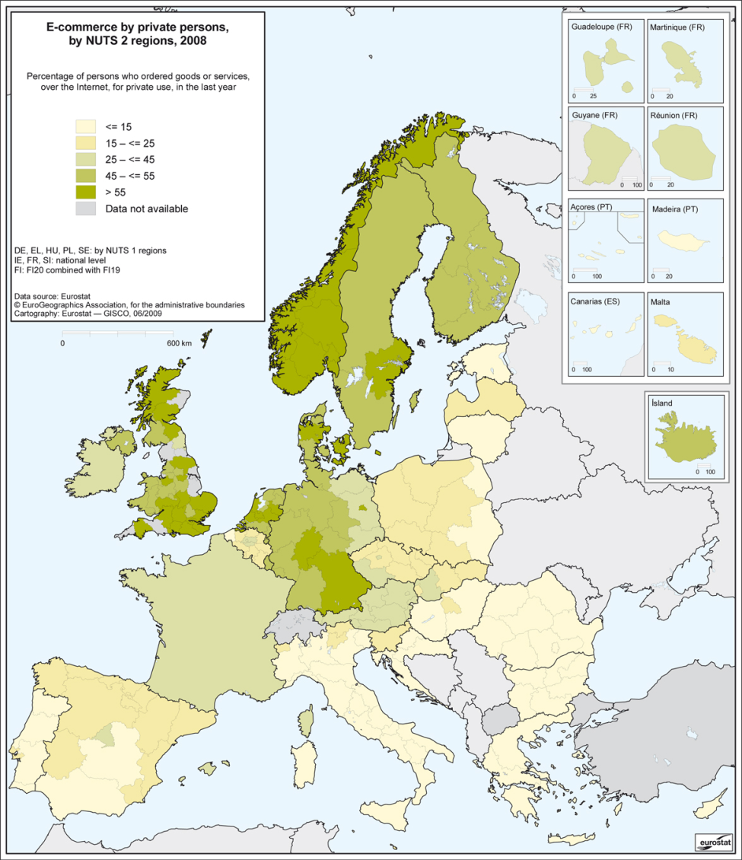
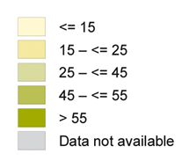
Статистика э-коммерции 3/3
Процент населения, приобретавшего товары или услуги для частного использования в 2008 г.

Slide 22
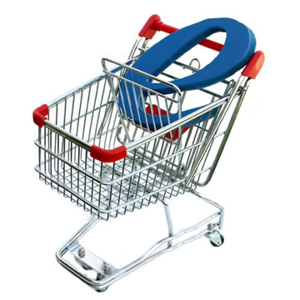
Юзабилити электронной коммерции

Slide 23
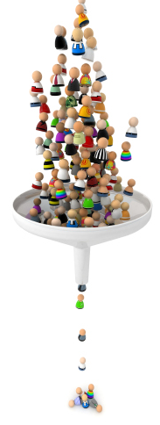
Воронка продаж (sales funnel)
Воронка продаж – метафора в маркетинге, описывающая процесс продаж
Процесс продаж можно разбить на отдельные этапы, каждый из которых требует анализа и планирования
На каждом последующем этапе число потенциальных покупателей уменьшается
Воронка помогает выявлять и анализировать ошибки на каждом этапе продаж
На каком этапе происходит резкое сужение воронки, там и находится проблема в системе продаж

Slide 24
Конверсия
Конверсия сайта электронной коммерции – это превращение посетителя вебсайта в покупателя
Коэффициент конверсии вебсайта – это процент новых посетителей, которые совершают покупку товаров или услуг при посещении сайта
Два способа повышения продаж:
привлечение дополнительного трафика
повышение конверсии
Дополнительный трафик может оказаться совершенно бесполезным, если сайт характеризуется низким юзабилити-качеством

Slide 25
Предпосылки юзабилити электронной коммерции: скорость и цвет

Slide 26
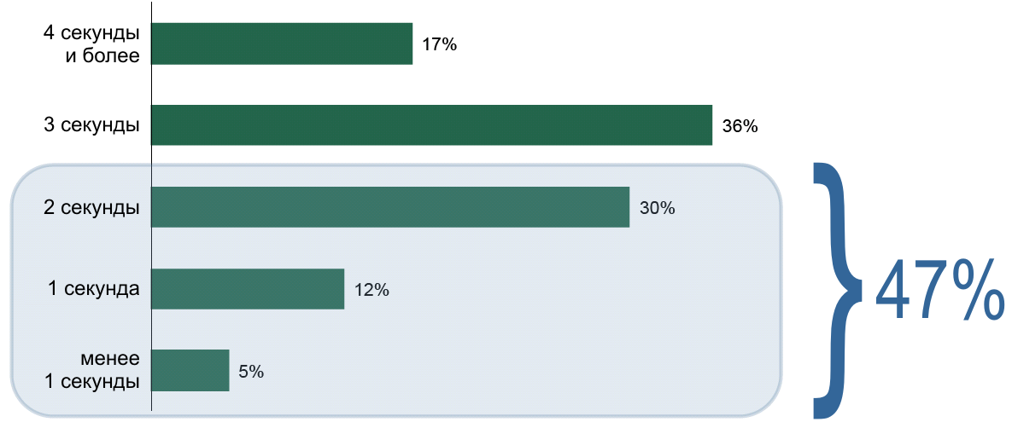
Каковы ваши ожидания скорости загрузки страницы, когда вы ищете товар?
Выборка: 1048 онлайн-покупателей из США, июль 2009
Современный эталон времени полной прогрузки страницы сайта электронной коммерции – 2 секунды (в 2006 году было 4 секунды)

Slide 27
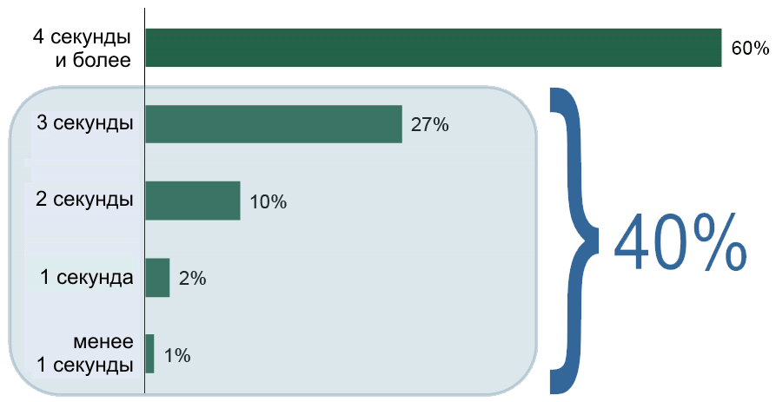
Сколько времени вы обычно готовы ждать загрузки страницы прежде, чем покинуть сайт?
Выборка: 1048 онлайн-покупателей из США, июль 2009
Двое из пяти посетителей уйдут с сайта, если страница будет загружаться более трёх секунд

Slide 28
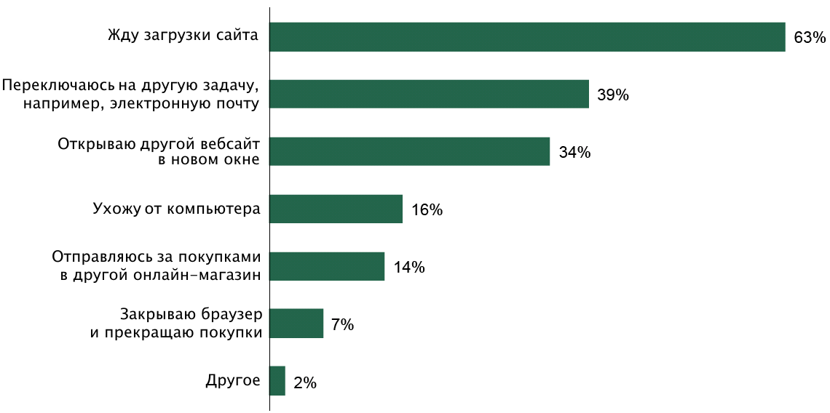
Что вы обычно делаете, если приходится долго ждать загрузки страниц сайта э-коммерции?
Выборка: 1048 онлайн-покупателей из США, июль 2009; допускались несколько вариантов ответа
Если посетителя заставляют ждать загрузки страниц, он становится беспокойным, и у интернет-магазина возникает риск потери покупателя

Slide 29
Цветовое решение 1/4
Не используйте фирменные цвета для фона, текста и навигации, если это вредит восприятию страниц сайта
Используйте разные цвета для непройденных и пройденных ссылок: чем ближе эти цвета к классическим (синий и фиолетовый), тем лучше (но это не строгое требование)
Используйте красный цвет только для индикации ошибок

Slide 30
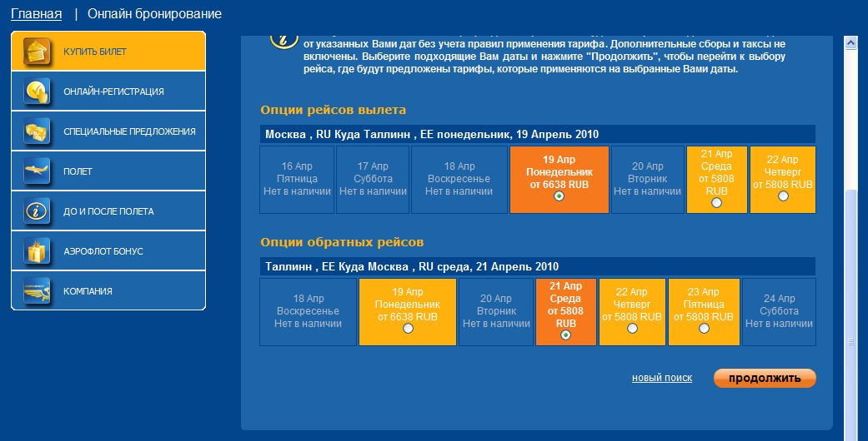
Цветовое решение 2/4
Aeroflot.ru

Slide 31
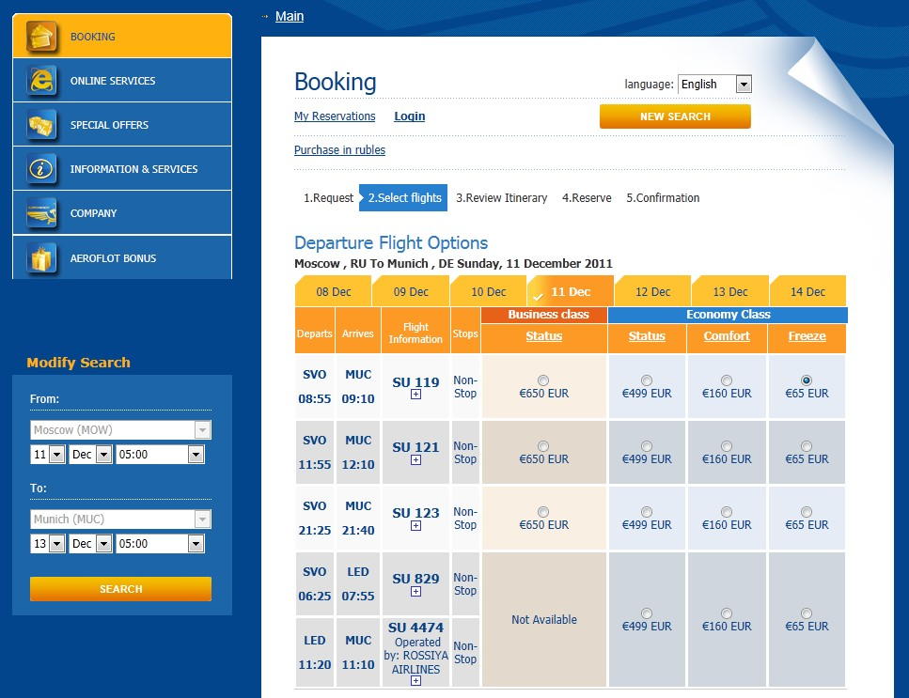
Цветовое решение 3/4
Aeroflot.ru

Slide 32
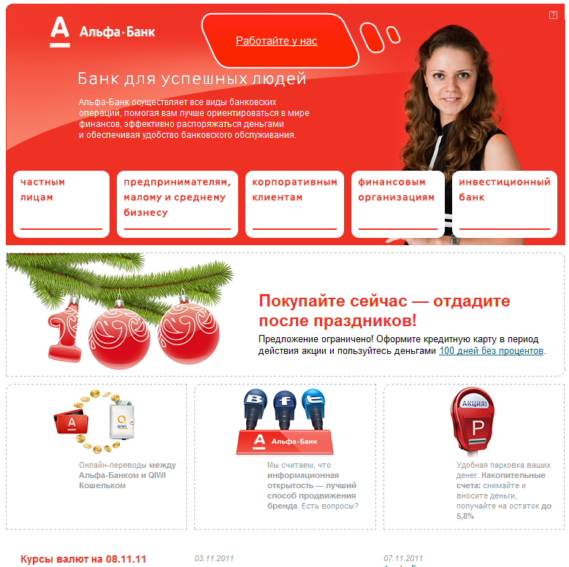
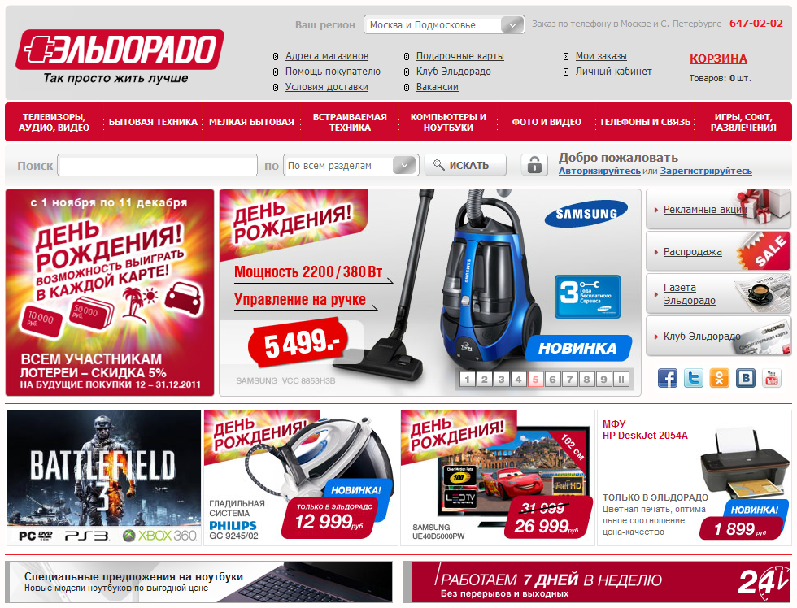
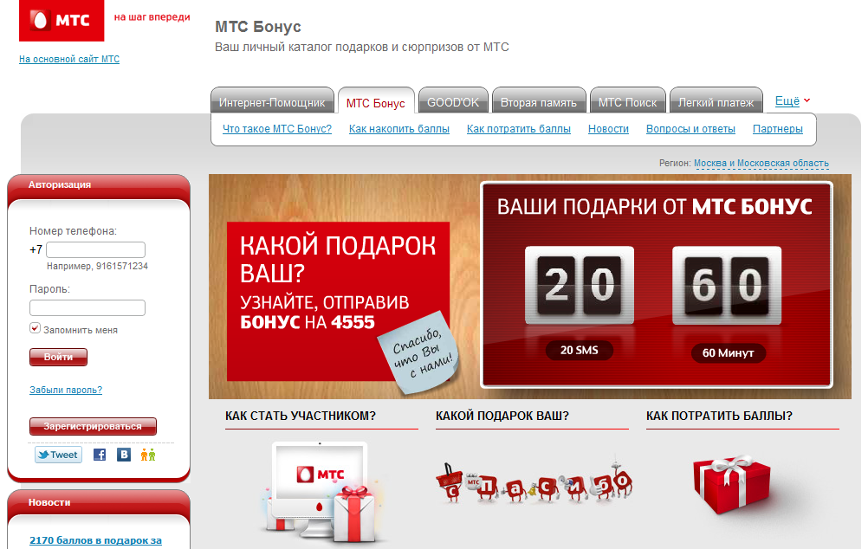
Цветовое решение 4/4
AlfaBank.ru
Eldorado.ru
Bonus.MTS.ru

Slide 33
Banner hell
MedBioLine.ru

Slide 34
Предпосылки юзабилити электронной коммерции: соответствие ожиданиям пользователей

Slide 35
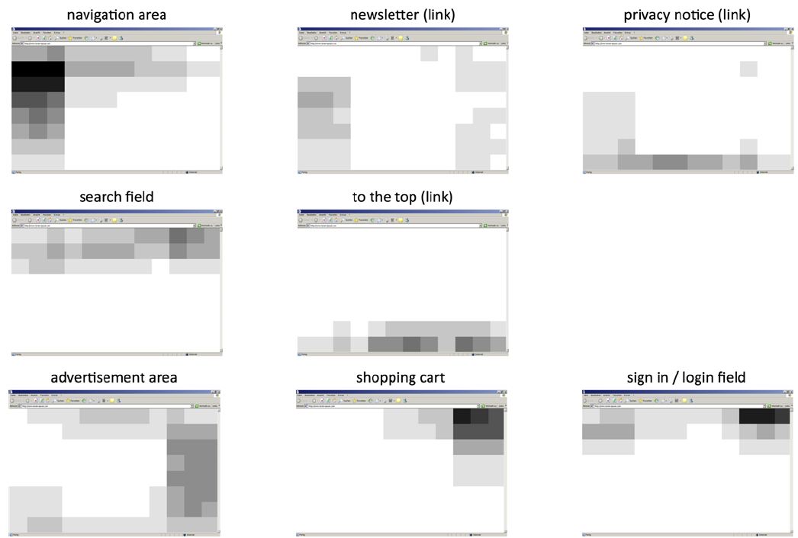
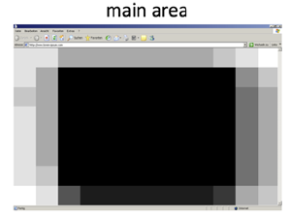
Располагайте элементы сайта там, где посетитель ожидает их увидеть

Slide 36
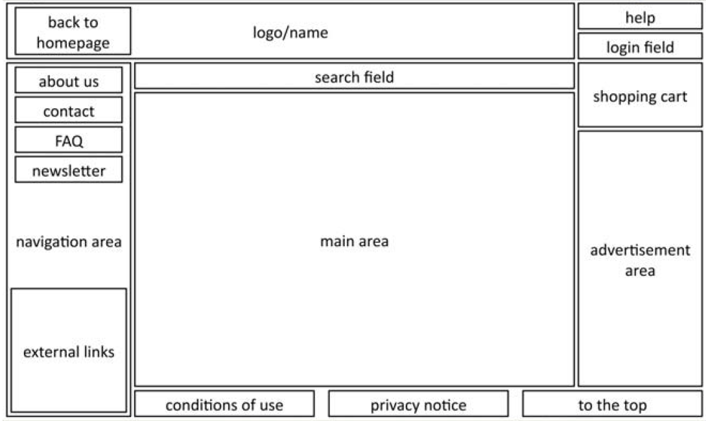
«Идеальный» интернет-магазин

Slide 37
Главная страница

Slide 38
Статистика
Показатель отказов (процент посетителей, которые приходят на страницу и покидают сайт) для главных страниц составляет 40-60%
Цель главной страницы – уговорить посетителя не уходить с сайта
Не следует пугать посетителя громкими призывами «Купи прямо сейчас!», «Нажми на эту кнопку!», «Регистрируйся на сайте!»

Slide 39
Вопросы посетителей
Туда ли я попал?
Достойна ли страница доверия?
Чем занимается эта компания?
Предлагает ли сайт то, что мне нужно?
Какие способы оплаты допускает эта компания?
Что я могу сделать на этой странице?
Как узнать больше?
Как связаться с компанией?

Slide 40
Рекомендации
Добейтесь доверия с первого взгляда (пользователи определяют, достойна ли страница доверия, за несколько секунд)
Не пытайтесь резко отличаться от конкурентов: следуйте стилю, сложившемуся в вашей отрасли
Чётко обозначьте сферу своей деятельности – логотип, рекламный функциональный слоган:
За нами как за каменной стеной
Страхование и управление финансами
Покажите самое важное: самые популярные продукты, продукты, которые вы сейчас рекламируете, новинки, корзину, FAQ, контакты, связь со службой поддержки, логин

Slide 41
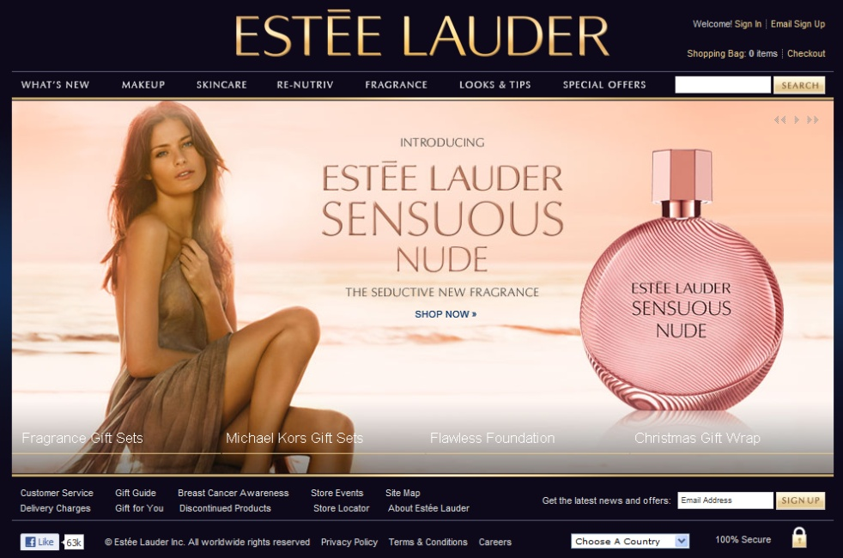
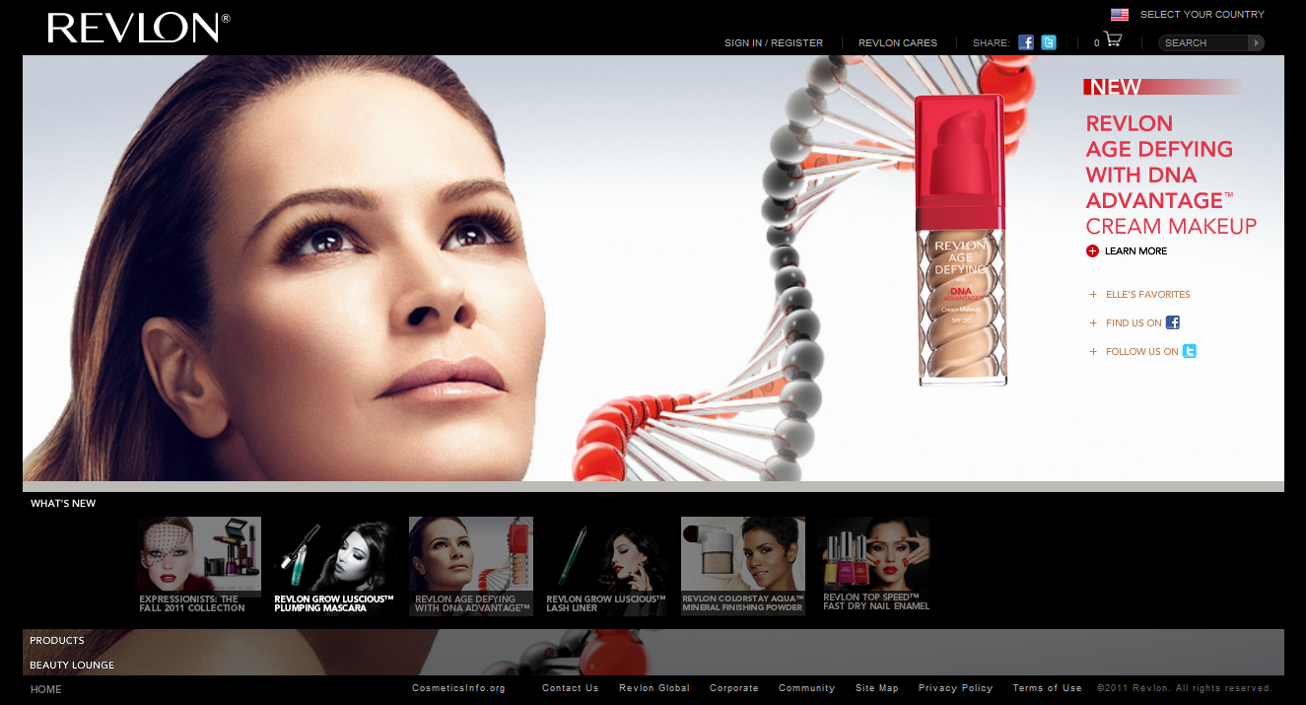
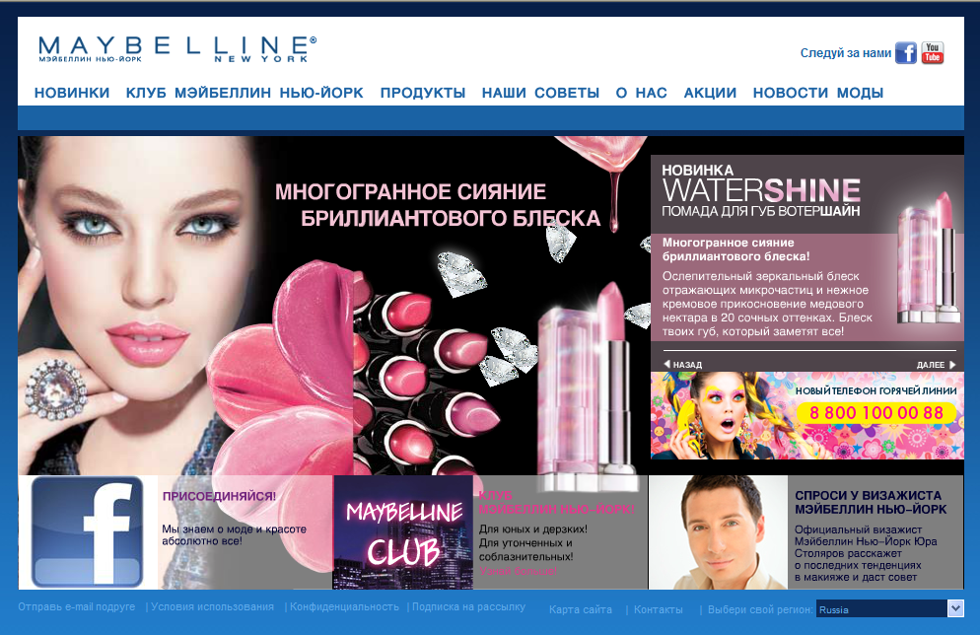
Отраслевой стиль (косметика)
EsteeLauder.com
Revlon.com
Maybelline.ru

Slide 42
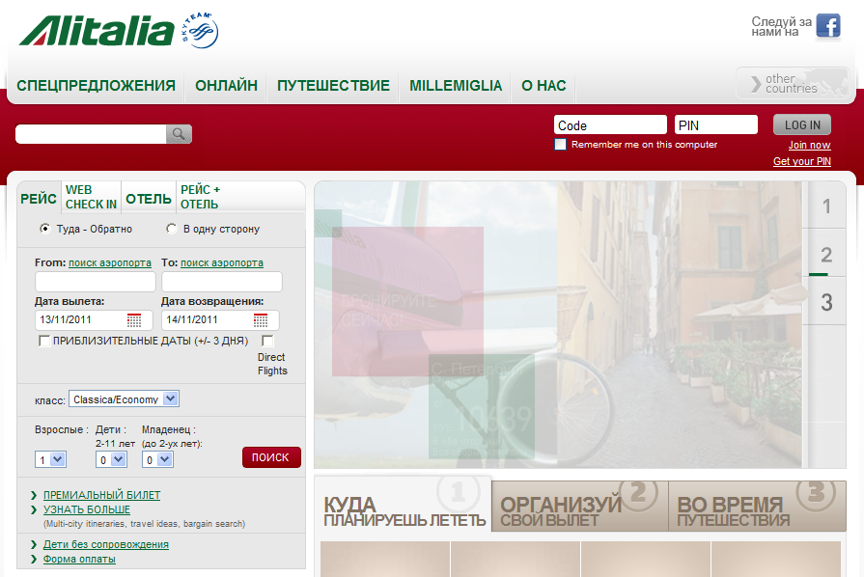
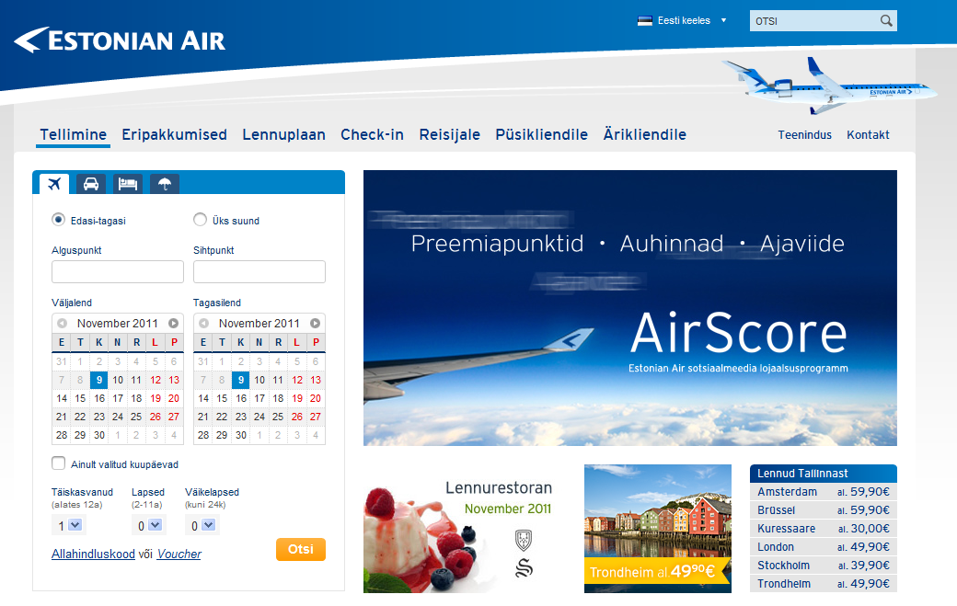
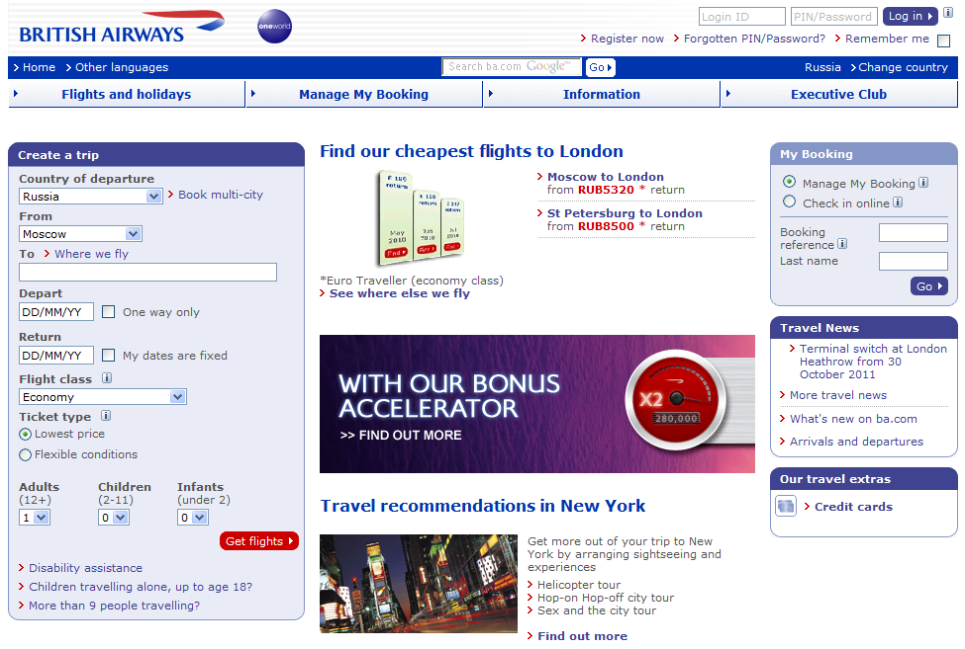
Отраслевой стиль (авиакомпании) 1/3
Alitalia.com
EstonianAir.ee
BA.com

Slide 43
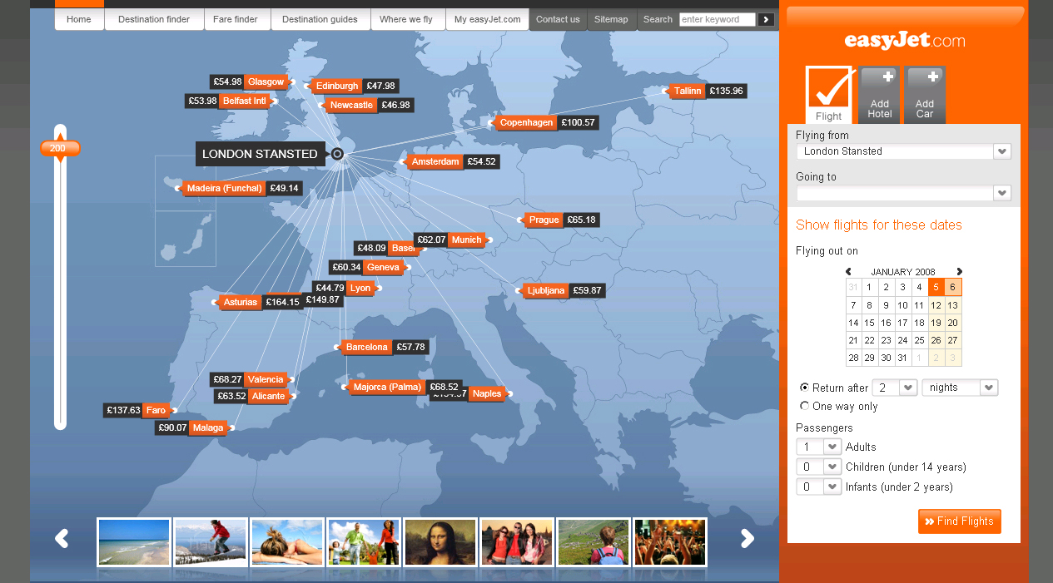
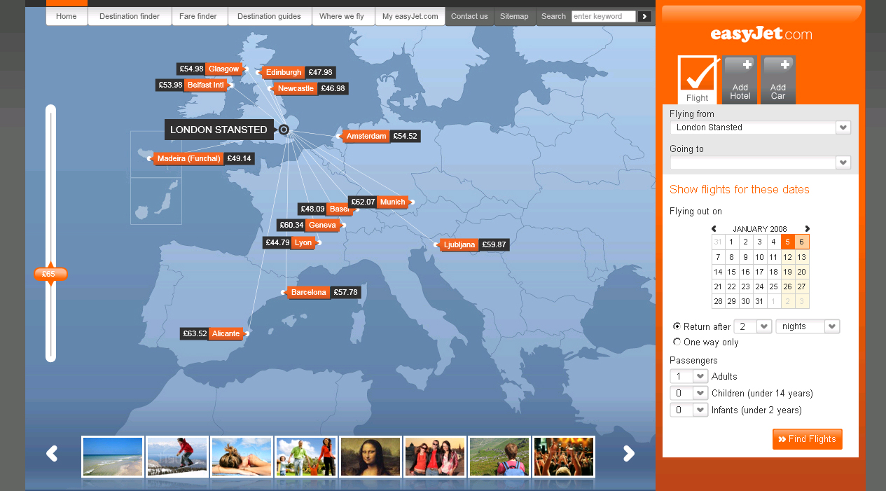
Отраслевой стиль (авиакомпании) 2/3
easyJet.com

Slide 44
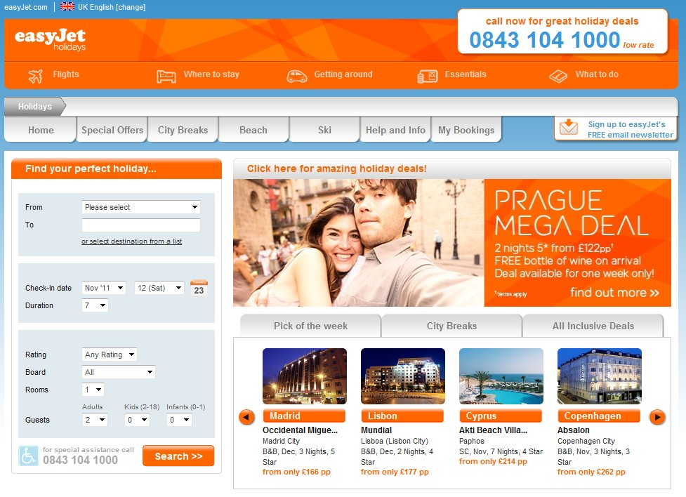
Отраслевой стиль (авиакомпании) 3/3
easyJet.com

Slide 45
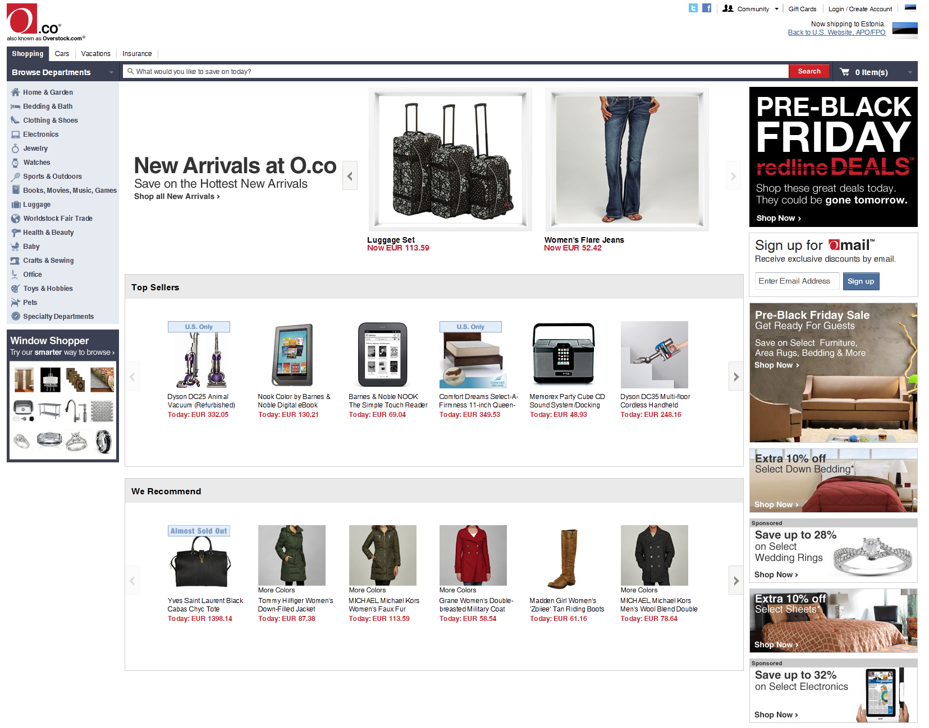
«Правильная» главная страница
O.co = OverStock.com

Slide 46
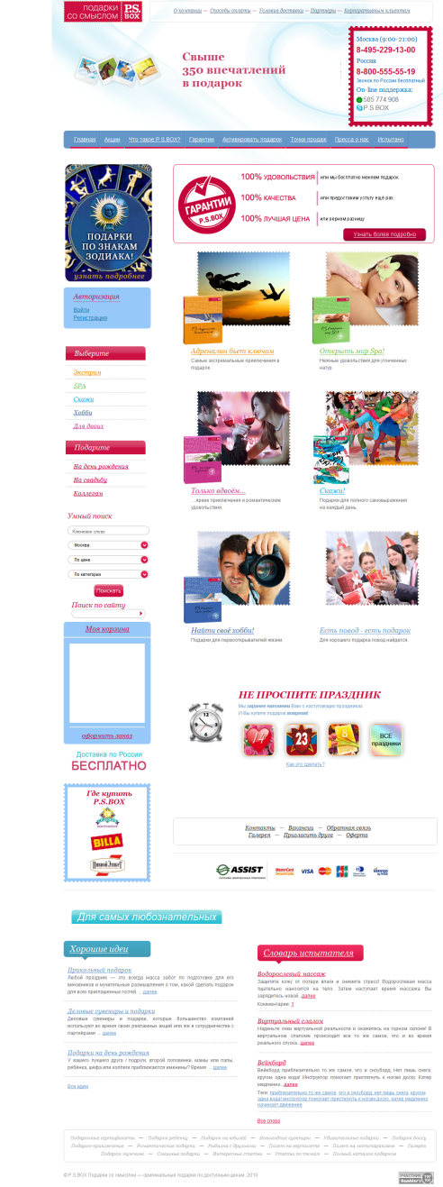
«Неправильная» главная страница
Логин >
------------------------------- «Сгиб страницы»
Поиск >
Корзина >
PS-Box.ru

Slide 47
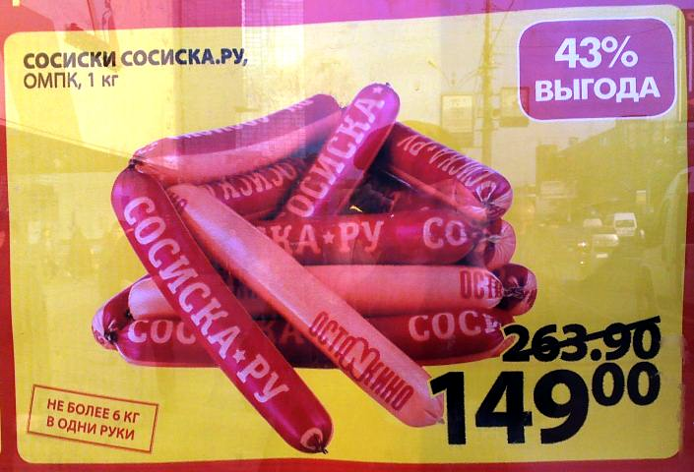
Карточка товара (Product page)

Slide 48
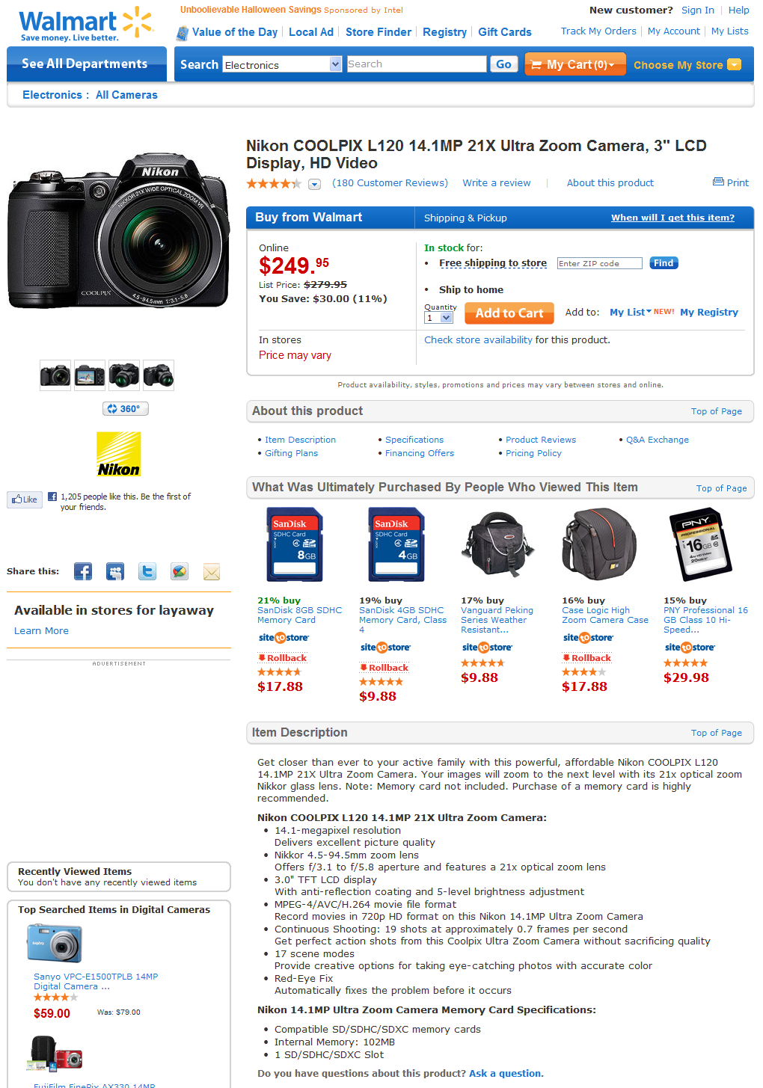
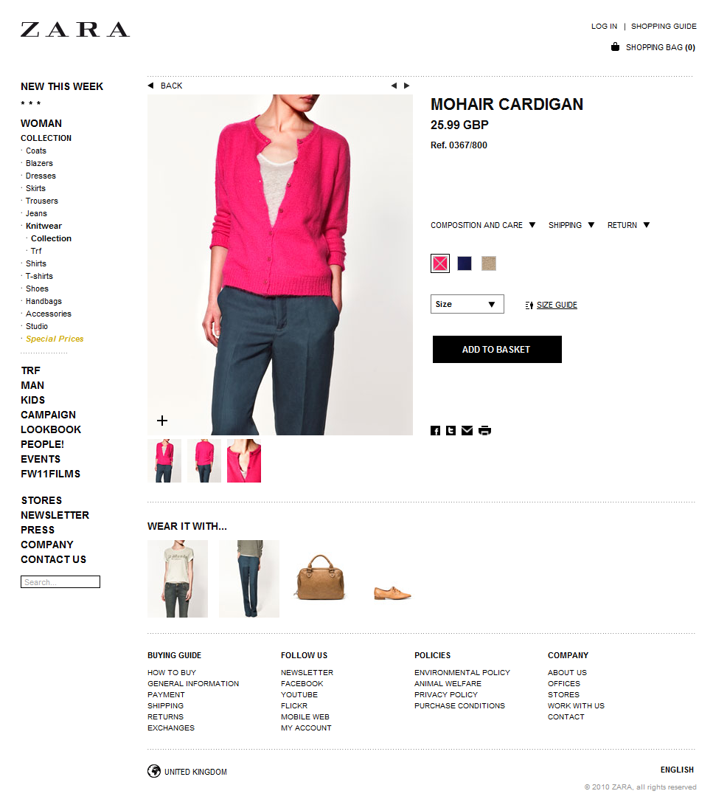
Типичные карточки товара
Walmart.com
Zara.co.uk

Slide 49
Роль карточки товара
То, что покупатель видит и читает на странице карточки товара, играет ключевую роль в принятии решения о покупке
Правильный дизайн карточки товара существенно повышает шансы на конверсию посетителя в покупателя
Прежде всего, карточка товара должна содержать:
информацию, которую ищет большинство покупателей
грамотно составленный «продающий» текст, убеждающий и побуждающий посетителя купить товар
внятный и визуально заметный призыв к действию (кнопка «Добавить в корзину»)

Slide 50
Обязательный набор сведений
Название товара
Изображения
Кнопка «Добавить в корзину»
Цена
Доступность (товар есть на складе, доставка за N дней, оставшееся на складе количество)
Способы оплаты
Варианты доставки (обязательно: срок и стоимость)
Правила возврата
Описание товара
Технические подробности (из чего сделан товар, габариты, масса, как стирать/чистить и т. п.)
Для одежды/обуви: имеющиеся размеры (и руководство по размерам), цвета
Теги / категории, к которым относится товар

Slide 51
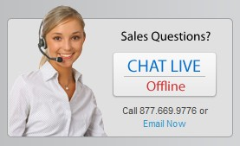
Дополнительные средства
Видеоролики
Вращение товара на 360º
Увеличенные изображения
Цены в разных валютах (конвертер валют)
Палитры доступных цветов
Знаки доверия (trustmarks): сертификаты безопасности, отзывы потребителей
Онлайн-чат или приметный номер телефона
Тираж товара
Код/артикул
Статистика (количество проданных экземпляров, рейтинг продаж)

Slide 52
Описание товара 1/6
Цель любого текста на странице карточки товара – убедить покупателя сделать покупку
Продавать следует пользу от товара, а не его свойства
Типичная ошибка – поместить только описание товара, представленное его производителем
Описание должно быть подготовлено профессиональным копирайтером
Единственный контент, который нужен покупателю, – это информация для принятия решения о покупке

Slide 53
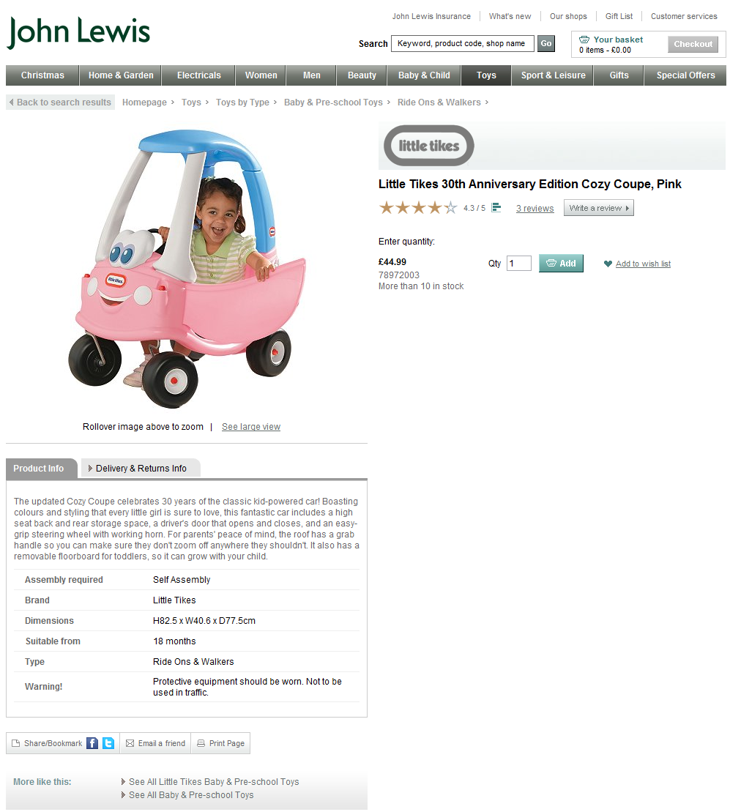
Описание товара 2/6
JohnLewis.com

Slide 54
Описание товара 3/6
FashionGold.ru

Slide 55
Описание товара 4/6
Некоторые товары (например, бытовая техника, мобильные телефоны и компьютеры) требуют детального технического описания
Техническое описание не следует размещать на самом видном месте страницы: покупатель, интересующийся техническими деталями, обязательно найдёт их сам
Рекомендуются два способа представления:
структурированный список основных характеристик товара
таблица с полным набором характеристик товаров данного класса, включая отсутствующие опции

Slide 56
Описание товара 5/6
BestBuy.com

Slide 57
Описание товара 6/6
Zara.co.uk

Slide 58
Изображения товара 1/3
Изображение – это лицо товара
Если в случае книг или CD/DVD-дисков можно ограничиться изображением обложки, то для других товаров необходимо профессиональное и эффектное визуальное представление
Просмотр увеличенных изображений и изображений в различных ракурсах или их вращение на 360º
Показ товаров в контексте их использования позволяет покупателю лучше представить пользу или удовольствие от обладания товаром и стимулирует покупки
Следует использовать видео в тех случаях, когда оно способно дать безусловный выигрыш (добавление видео способно повысить конверсию на десятки процентов)

Slide 59
Изображения товара 2/3
HotelChocolat.com
Net-A-Porter.com
CrateAndBarrel.com

Slide 60
Изображения товара 3/3
Schuh.co.uk

Slide 61
Видео 1/4
«Девушка с характером» (1938)

Slide 62
Видео 2/4
ASOS.com

Slide 63
Видео 3/4
KnickerPicker.com

Slide 64
Видео 4/4
Пользовательский контент (user generated content) повышает доверие к товару, так как покупатель видит, что другие люди уже купили его и вполне довольны
Firebox.com

Slide 65
Пример инновационного подхода 1/2
Glasses Direct получили Econsultancy Innovation Award в категории “Innovation in E-commerce” в 2009 году за свой продукт Video Mirror (augmented reality)
GlassesDirect.co.uk

Slide 66
Пример инновационного подхода 2/2
Однако, Glasses Direct вскоре отказались от Video Mirror, заменив его на опции Best Fit Tool и Home Trial
GlassesDirect.co.uk

Slide 67
Пользовательский контент (user generated content, UGC) 1/5
Наличие UGC стало необходимым требованием для сайтов электронной коммерции: если сайт не содержит UGC, многие посетители отправятся за ним на другие сайты
Покупатели доверяют отзывам реальных людей больше, чем стандартным описаниям
UGC показывает, что другие покупатели уже успешно приобрели товар на этом сайте и довольны своей покупкой
Способы привлечения отзывов на сайт:
просьба оставить отзыв на странице карточки товара (риск получить неквалифицированный отзыв)
почтовая рассылка состоявшимся покупателям
приобретение готового контента у поставщиков

Slide 68
Пользовательский контент 2/5
Рейтинги товара
Средства для оценки товара («мне нравится»,  , )
Отзывы/рецензии пользователей
Средства для оценки отзывов
Средства сортировки отзывов
Средства слежения за товаром
Добавление в закладки (bookmarks)
«Поделиться с другом» (отправить страницу по электронной почте)
Отправка в Twitter, Facebook и др. соцсети
Добавление в список пожеланий (wishlist)

Slide 69
Пользовательский контент 3/5
Amazon.com

Slide 70
Пользовательский контент 4/5
Amazon.com

Slide 71
Пользовательский контент 5/5
Рекомендации по сбору пользовательского контента:
Не удаляйте отрицательные отзывы: они повышают доверие к положительным рецензиям
В ходе добавления отзыва соберите ключевую информацию о его авторе: покупатели будут соотносить себя с социально-демографическими характеристиками автора
Старайтесь собирать отзывы от реальных пользователей товара, купивших его в вашем магазине (верификация покупки)
Модерируйте поступающие рецензии, удаляя неквалифицированные или ошибочные отзывы
Показывайте историю отзывов для каждого рецензента, чтобы покупатели могли решить, стóит ли полагаться на его мнение

Slide 72
Призыв к действию (call to action)
Кнопка, которая продвигает посетителя к покупке
Призыв к действию должен быть:
визуально заметным
визуально изолированным
визуально однородным на разных страницах
MarksAndSpencer.com
JCPenney.com

Slide 73
Онлайн-мерчандайзинг
Мерчандайзинг – часть процесса маркетинга, определяющая методику продажи товара в магазине. Мерчандайзинг призван определять набор продаваемых в розничном магазине товаров, способы выкладки товаров, снабжение их рекламными материалами, цены
Кросс- / ап-селлинг (попытка продать сопутствующие / альтернативные товары)
«Покупатели, которые видели этот товар, также посмотрели...»
«С этим товаром часто покупают...»
Отзывы покупателей

Slide 74
Кросс- и ап-селлинг 1/4
Walmart.com

Slide 75
Кросс- и ап-селлинг 2/4
Zara.co.uk

Slide 76
Кросс- и ап-селлинг 3/4
Gippi.ru

Slide 77
Корзина (Shopping Cart/Basket)

Slide 78
Рекомендации
Показывайте [кратко] содержимое и стоимость корзины на всех страницах сайта
Обеспечьте удобное удаление из корзины
На странице корзины допустим кросс-селлинг и недопустим ап-селлинг
Обеспечьте ясный переход к оформлению покупки
Запоминайте содержимое корзины в течение разумного периода времени:
33% покупателей, покинувших интернет-магазин без оплаты товаров в корзине, возвращаюся в магазин некоторое время спустя и покупают эти товары
Согласно опросу американских интернет-продавцов, более 80% из них сохраняли содержимое корзины в течение срока от нескольких дней до 3-х месяцев

Slide 79
Ап-селлинг на странице корзины
Pood.Elion.ee

Slide 80
Оформление покупки (Checkout)

Slide 81
Проблема
От 60 до 83% посетителей интернет-магазинов, уже поместивших товары в корзину, затем покидают магазины без покупки
К настоящему времени процент таких посетителей достиг максимума за всю историю электронной коммерции
Вероятная причина: качество онлайн-магазинов не отвечает возросшим ожиданиям покупателей
Фокус исследований онлайн-ритэйла был перенесён на процесс оформления покупки (checkout)

Slide 82
Определение
Чекаут – это все шаги после страницы “Корзина” и вплоть до страницы “Подтверждение заказа”
Уход покупателя из интернет-магазина на этапе чекаута является частным случаем более широкого явления «отказа от корзины» (shopping cart abandonment)

Slide 83
Примеры исследований 1/2

Slide 84
Примеры исследований 2/2

Slide 85
Рекомендации
Не требуйте регистрации для совершения покупки
Изолируйте чекаут от остальных страниц сайта
Никаких «сюрпризов» в ходе чекаута!
Оптимизируйте формы ввода данных
Обеспечьте достаточное время сессии и работоспособность кнопки “Back” браузера
Обеспечьте доверие покупателей к интернет-магазину

Slide 86
Не требуйте регистрации для совершения покупки 1/2
На прямой вопрос «Что вы сделали в последний раз, когда от вас потребовали зарегистрироваться для совершения покупки?» почти 25% покупателей ответили, что покинули сайт без регистрации и без покупки
Отказ от обязательной регистрации может увеличить количество покупателей интернет-магазина на 20-45%
Таким образом, речь идёт о повышении конверсии на десятки процентов
Регистрация должна быть совершенно добровольной и позитивно мотивированной

Slide 87
Не требуйте регистрации для совершения покупки 2/2

Slide 88
Изолируйте чекаут

Slide 89
Никаких «сюрпризов» в ходе чекаута!
Скрытые платежи, всплывающие в ходе чекаута, – причина наибольшего раздражения покупателей:
«Обнаружение скрытых платежей в ходе оформления покупки вызывает у меня ощущение обмана или мошенничества. Я не только не куплю товар, но и не буду посещать такой сайт»
«У меня принцип: даже если цены в интернете всё равно оказываются самыми дешёвыми, я не буду покупать у этого продавца, если обнаруживаются скрытые затраты или грабительские цены доставки»
Окончательная стоимость заказа должна быть показана покупателю не позднее, чем на странице “Корзина”
Другие сюрпризы: отсутствие необходимых деталей доставки или внезапное увеличение её срока; отсутствие товара на складе

Slide 90
Оптимизируйте формы ввода данных 1/4
Чекаут – это пункт, где заканчиваются параллели между совершением покупки в оффлайн- и онлайн-магазине

Slide 91
Оптимизируйте формы ввода данных 2/4
Запрашивайте у покупателя только ту информацию, которая действительно необходима для совершения покупки: не превращайте чекаут в маркетинговое исследование
Объясняйте пользователю, зачем вам нужны адрес его электронной почты, номер телефона или иная «сензитивная» информация

Slide 92
Оптимизируйте формы ввода данных 3/4
Разрешите пользователю вводить информацию в естественном для него формате
Не заставляйте пользователя «расчекивать» дефолтно зачеканные опции типа «Я хочу подписаться на вашу новостную рассылку»

Slide 93
Оптимизируйте формы ввода данных 4/4
Разбивайте формы на смысловые сегменты:
последовательные страницы
«аккордеон»

Slide 94
Обеспечьте достаточное время сессии и работу кнопки “Back” браузера

Slide 95
Обеспечьте доверие покупателей к интернет-магазину
Убедите покупателя, что в лице вашего интернет-магазина он имеет дело не с чисто виртуальным образованием, а с солидным продавцом, представленным в физической реальности. Ключевой фактор – наличие номера телефона на страницах чекаута
Покупатели достаточно искушены и обращают внимание на признаки безопасности транзакции: наличие пиктограммы «закрытого замочка» в статус-строке браузера; адрес страницы начинается с https:, а не http:
Предоставьте гарантии возврата товара

Slide 96
А может быть, не всё так плохо?
Нельзя ставить на одну доску уровень конверсии в оффлайн- и онлайн-магазинах, выдвигая первую ориентиром для второй
Многие покупатели приступают к чекауту для того, чтобы выяснить, является ли показанная на странице “Корзина” цена окончательной
Покупатели зачастую посещают интернет-магазины, следуя различным мотивациям, не связанным напрямую с совершением покупок: гедонистическим, исследовательским и организационно-планирующим
Отказ от корзины в интернет-магазине – это не одномоментное событие, и он не означает окончательной потери покупателя

Slide 97
Домашнее задание

Slide 98
Что нужно сделать
Прочтите дополнительную литературу (3-4 статьи на выбор)
Вооружившись полученными знаниями, выполните группами по 3-4 человека юзабилити-экспертизу одного (по выбору) сайта электронной коммерции: что на данном сайте неправильно в плане юзабилити и как можно было бы улучшить?
Укажите в отчёте ссылки на литературные источники
Отправьте выполненную работу на проверку преподавателю Захару Кириллову zahhar.kirillov@eek.ee (в теме письма укажите Usability)
Успешно выполнившие задание получат 1 EAP

Slide 99
Список литературы
Cerejo L. (2011) Improving the Online Shopping Experience, Part 1: Getting Customers to Your Products, Smashing Magazine
Cerejo L. (2011) Improving the Online Shopping Experience, Part 2: Guiding Customers through the Buying Process, Smashing Magazine
eCommerce & Shopping Cart Usability: 21 Best Practices
Improve your web-forms and increase conversions
Google Conversion Room Blog (2010) 7 ways to improve your call to action
Webcredible (2005) Ten ways to improve the usability of your ecommerce site
Webcredible (2007) Ecommerce imagery: Persuading with pictures
Webcredible (2008) 5 ways to improve online cross- & up-selling
Webcredible (2008) Online persuasion - 7 ways to persuade people to buy
eVOC Insights: Blog - Articles in the ‘E-commerce Usability’ Category
Расширенный список литературы: http://interux.com/library/eCommerce-Online_Retail.htm (все серьёзные руководства в этом списке небесплатны)

Slide 100
Переводная литература
Общие вопросы юзабилити вебсайтов:
Нильсен (2006) Веб-дизайн
Круг (2008) Веб-дизайн
Круг (2010) Как сделать сайт удобным
Лучшая книга по юзабилити э-коммерции:
Лавдэй, Нихаус (2011) Проектирование прибыльных веб-сайтов

Slide 101
Сайты для домашнего задания
http://e-kaubanduseliit.ee/liikmed/liikmete-nimekiri/

Slide 102
Спасибо за внимание!
Контакт:
ivan@interux.com
www.usability.ee

